Slide 1
МДОУ «Детский сад №68»
Подготовили и провели воспитатели:
Пьянзина Е.П.
Ежикова Н.Б.
Саранск

Slide 3
Цель: Познакомить детей с праздником «День православной книги», приобщать детей к духовной культуре.

Slide 4
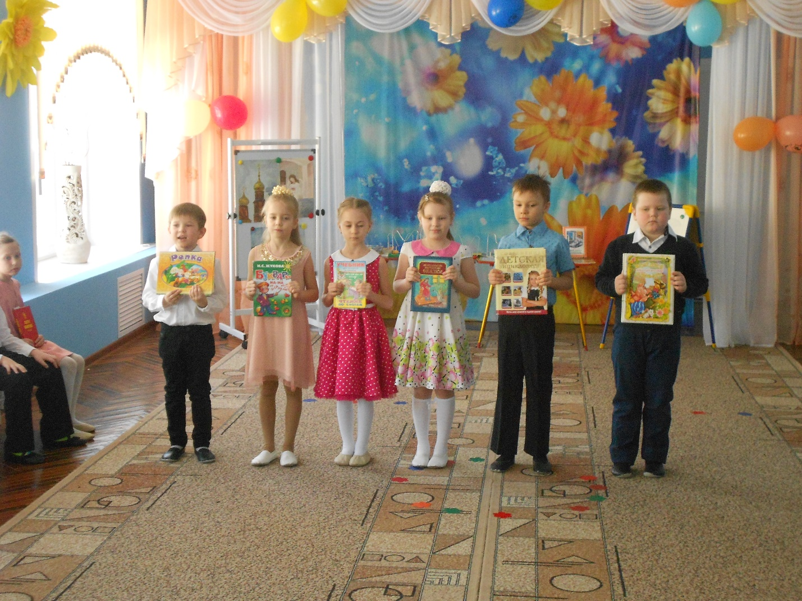

Slide 5
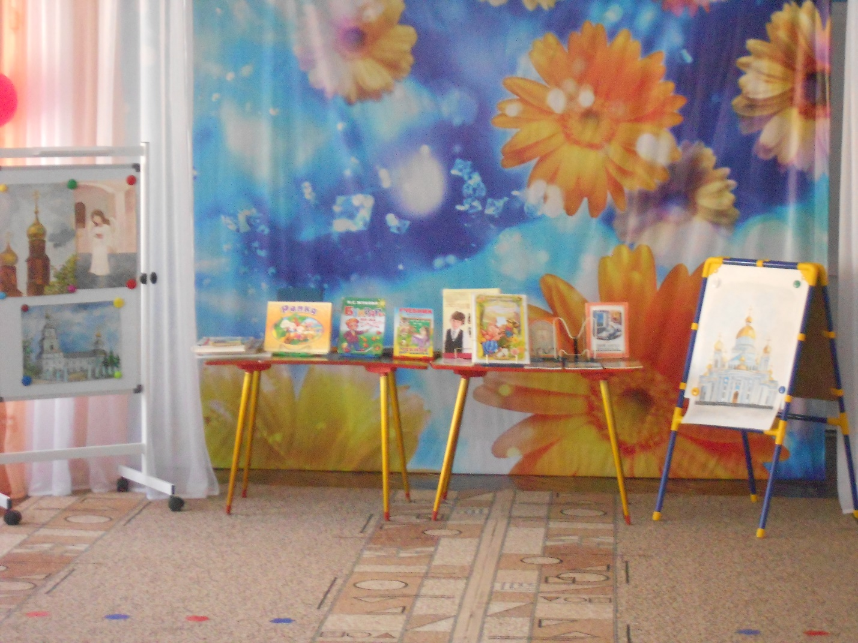

Slide 6
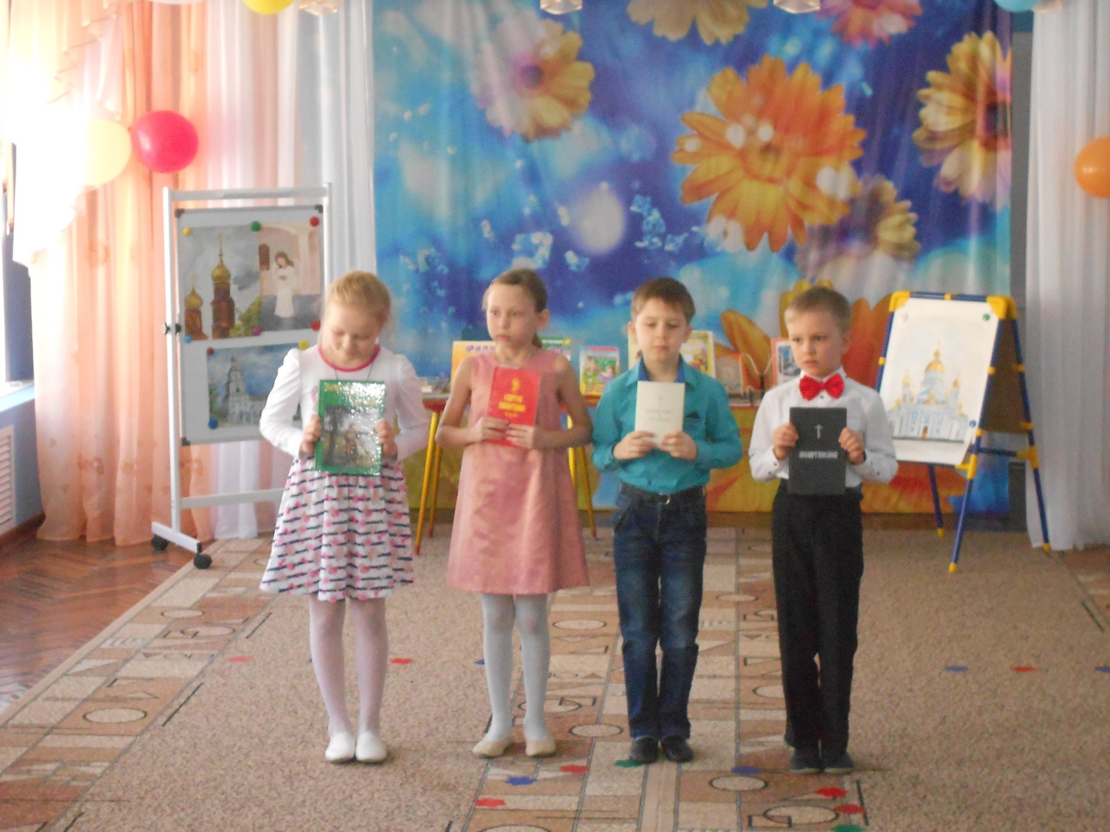

Slide 7
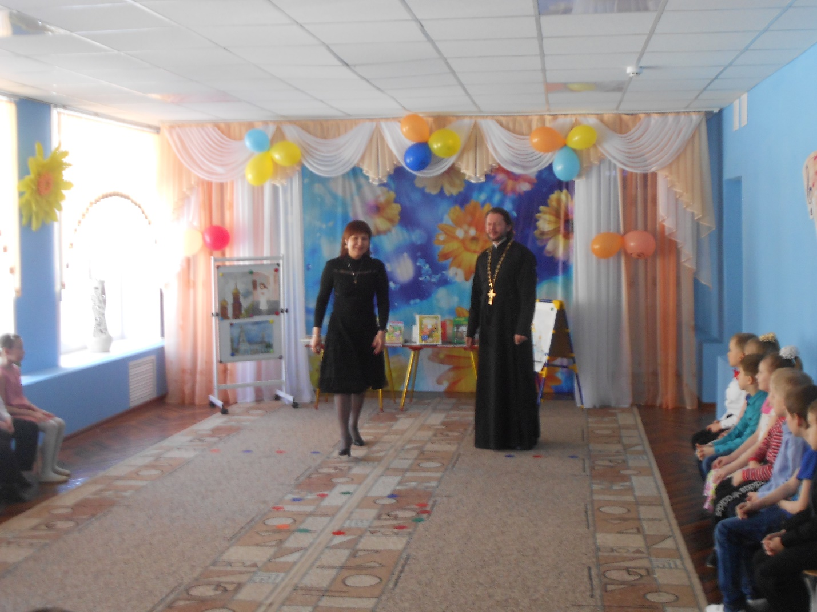

Slide 8
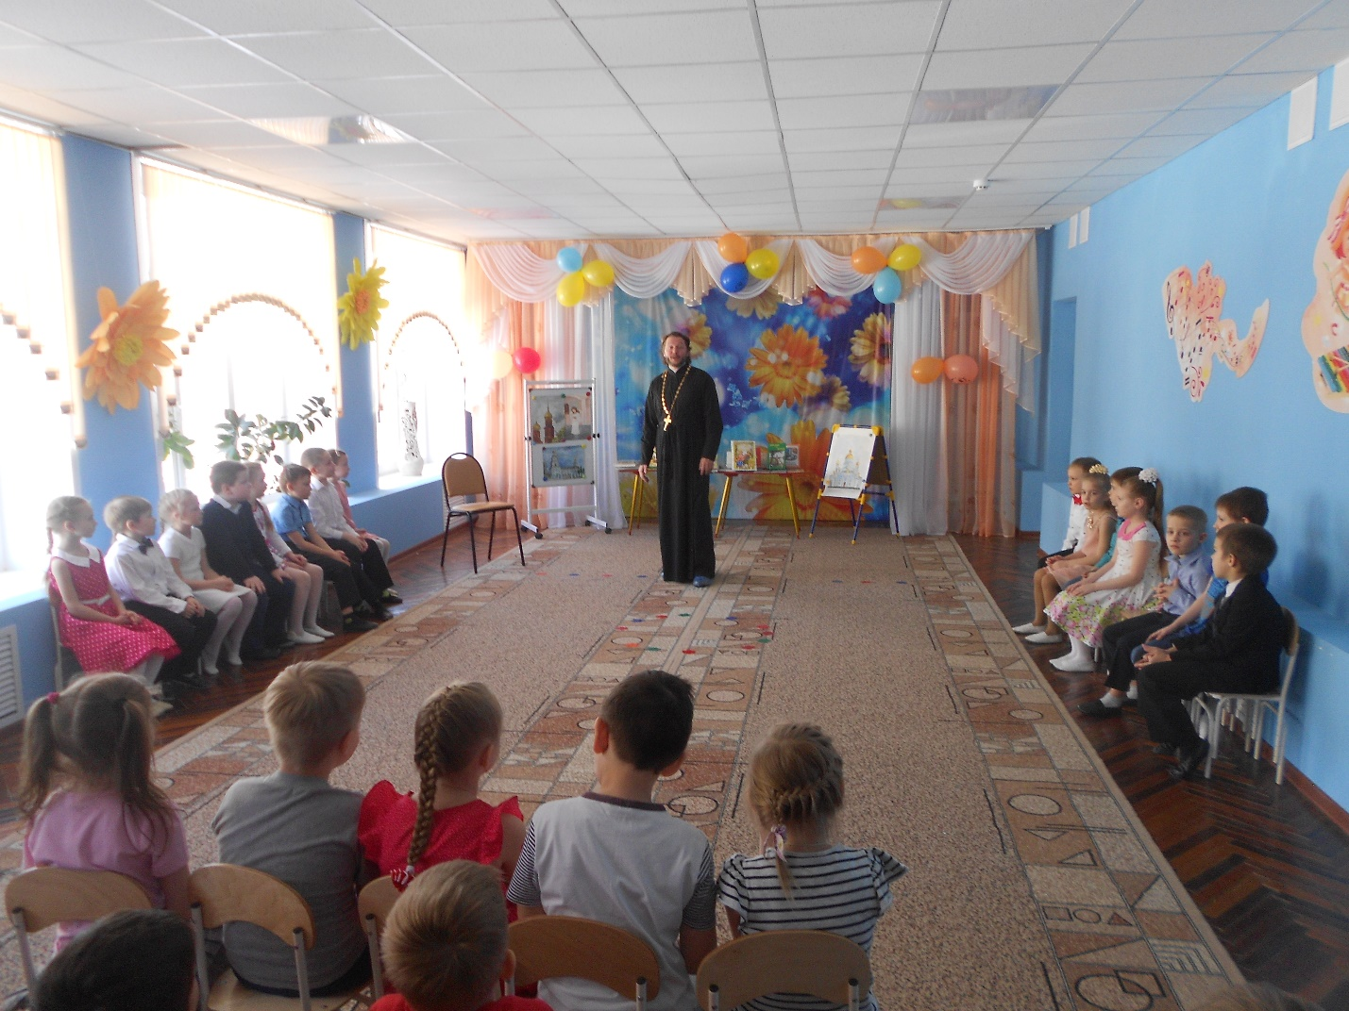

Slide 9
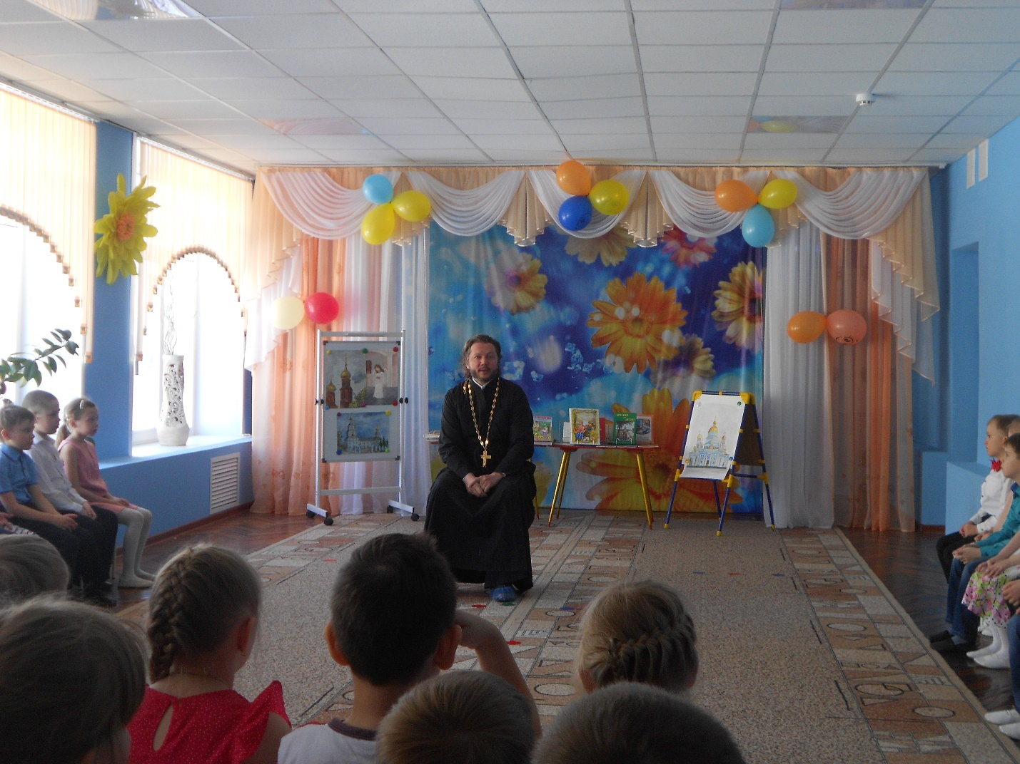

Slide 10
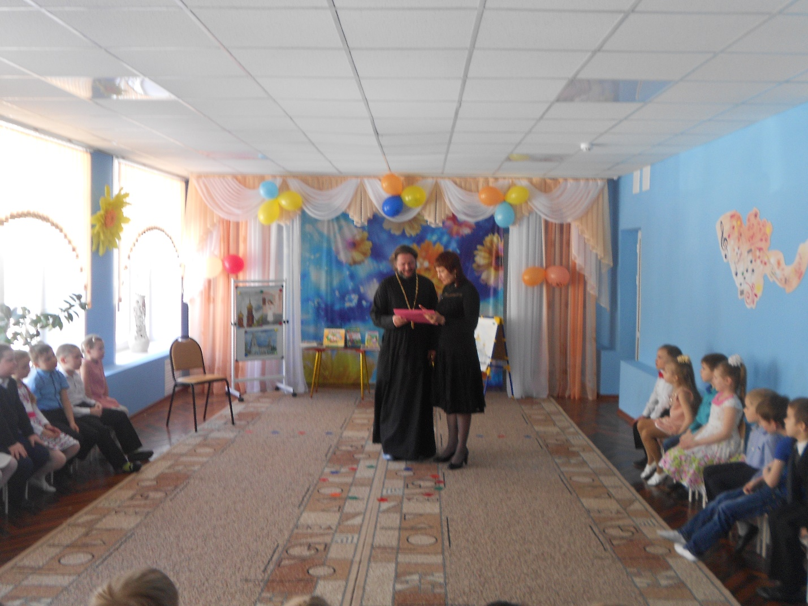

Slide 11
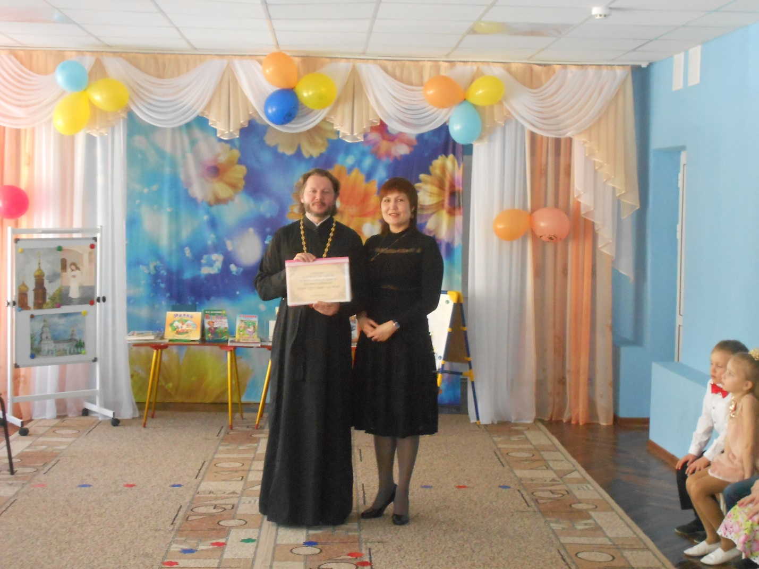

Slide 12
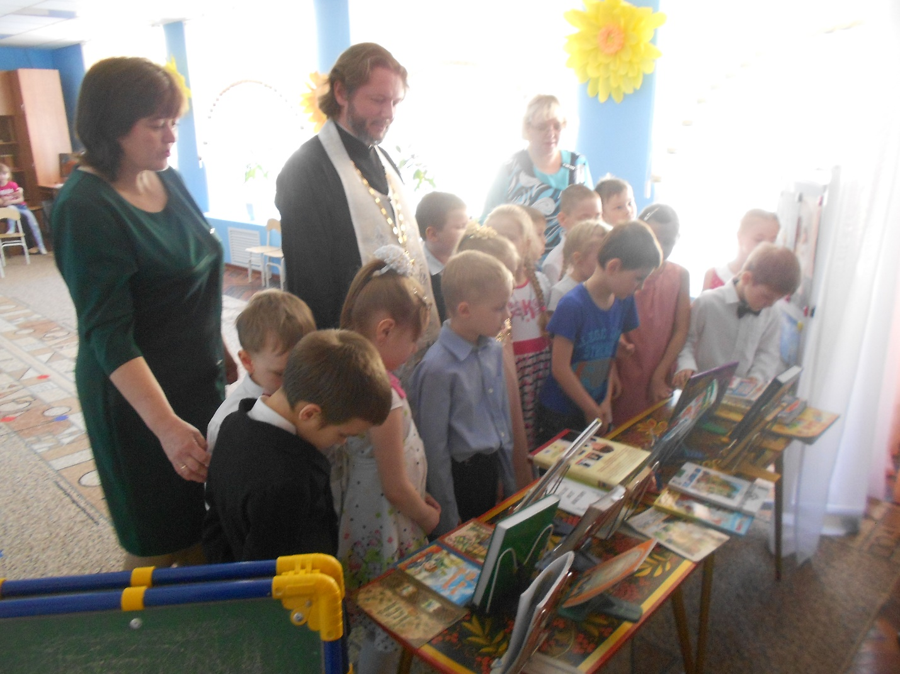

Slide 13
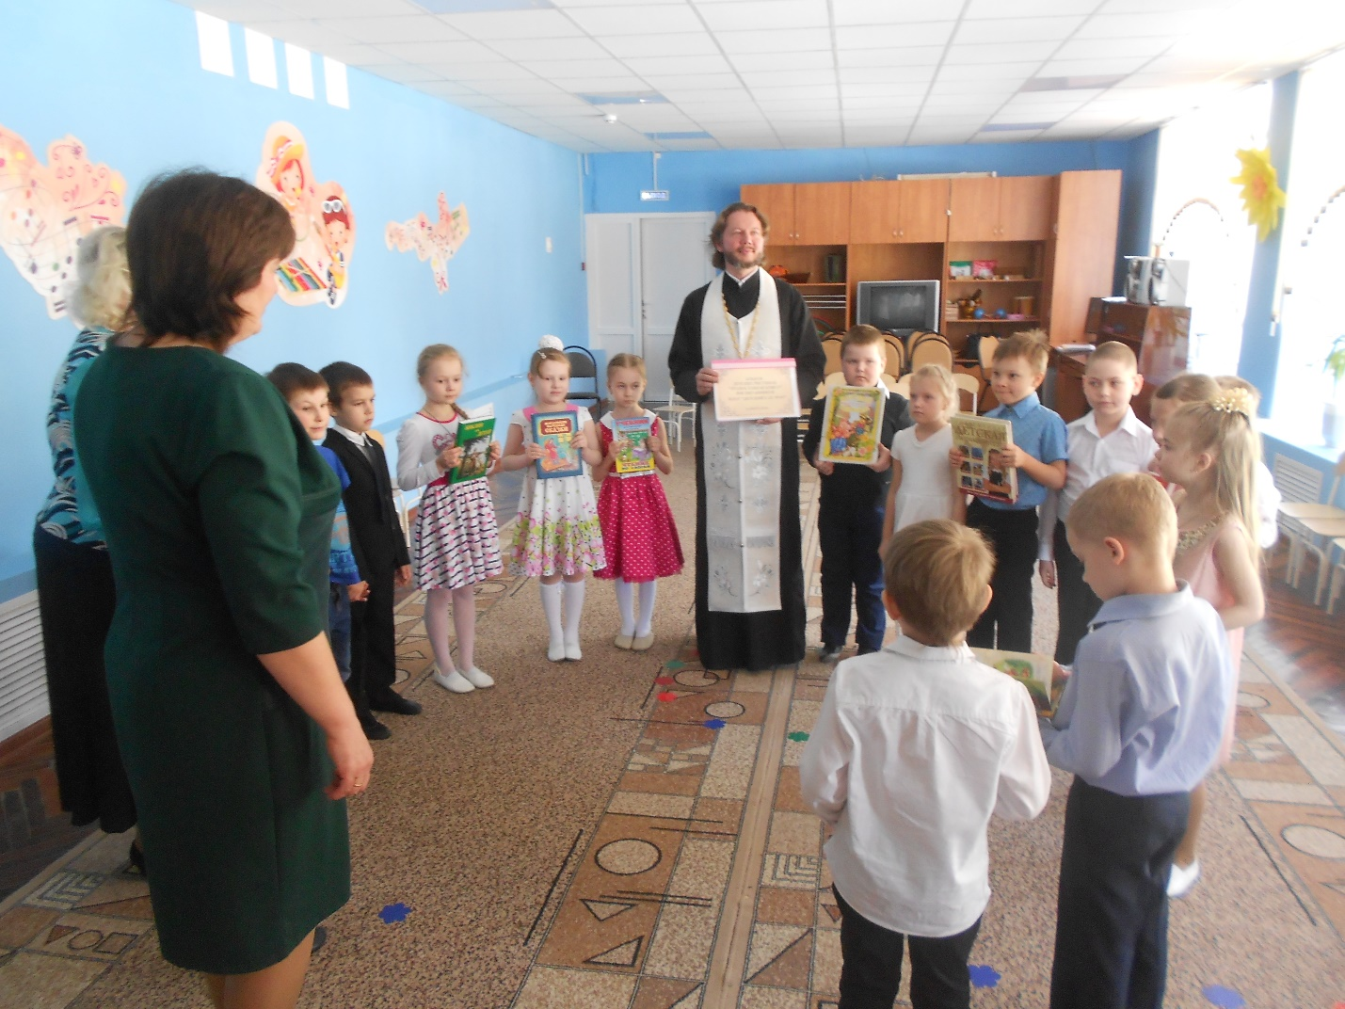

Slide 14
